Slide 1

Муниципальное бюджетное дошкольное образовательное учреждение
«Детский сад №108 «Сказка» города Чебоксары Чувашской Республики
(МБДОУ «Детский сад № 108» г. Чебоксары)
Проект
«Источник духовности: храмы г. Чебоксары»
ПОДГОТОВИЛИ:
Заведующий ДОУ
Кириллова Марина Евгеньевна
Воспитатель старшей группы №5
«Дюймовочка»
Ялманова Альбина Владимировна

Slide 2
Цели и задачи проекта
Цель: Ознакомление с храмами г. Чебоксары как средством духовно-нравственного
воспитания дошкольников.
Задачи:
Дать элементарные представления о храме как об особом, красивом и спокойном месте, куда люди приходят для молитвы, чтобы стать добрее, помолиться о близких. Учить различать основные элементы храма: купол, крест, колокольня, икона. Объяснить символическое значение куполов (форма, цвет) и креста. Познакомить с понятиями: «святыня», «икона», «колокол», «звонница», «благодать», «добро», «милосердие».
Развивать интерес к истории и культуре своего родного города. Развивать зрительное восприятие, внимание и память через рассматривание фотографий, альбомов, видеоматериалов с видами храмов. Активизировать словарный запас по теме проекта.
Развивать эстетический вкус, умение видеть и ценить красоту архитектурных форм и внутреннего убранства. Развивать эмоциональную сферу. Развивать умение видеть и передавать в беседах и творчестве чувство спокойствия, умиротворения, восхищения, которые вызывает вид храма.
Воспитывать уважение к православной культуре, традициям и святыням своего народа. Воспитывать чувство патриотизма и любви к малой Родине – городу Чебоксары. Способствовать формированию таких качеств, как доброта, отзывчивость, честность, щедрость, умение прощать и помогать ближнему (на примере евангельских притч и житий святых, адаптированных для детей). Воспитывать культуру поведения в храме (спокойствие, уважительное отношение к иконам, к другим людям).
Обогащать опыт сотрудничества со сверстниками и взрослыми в процессе бесед, совместных игр и творческой деятельности. Поощрять стремление делиться своими впечатлениями, задавать вопросы. Формировать умение доброжелательно оценивать работы сверстников.

Slide 3
Актуальность
Сохранение культурного наследия. Храмы являются важными архитектурными и культурными объектами, отражающими историю и духовную жизнь города. Проект способствует сохранению этого наследия для будущих поколений.
Развитие туризма. Информация о храмах может привлечь туристов, интересующихся историей и культурой региона. Это способствует развитию туристической индустрии и повышению узнаваемости города.
Духовное обогащение. Проект может способствовать духовному развитию и обогащению жителей и гостей города через знакомство с религиозными и культурными традициями.
Образовательная ценность. Проект может быть использован в образовательных целях, например, в школах и университетах, для изучения истории и культуры региона.
Поддержка религиозной идентичности. Для верующих жителей города проект может стать ресурсом для изучения местных храмов, их истории и значимости.
Формирование положительного имиджа. Проект может способствовать формированию положительного имиджа города как места с богатой историей и культурой, что может быть важно для развития городской среды и привлечения инвестиций.
Актуальность проекта обусловлена также растущим интересом к духовным и культурным
ценностям в современном обществе.

Slide 4
Виды деятельности для решения задач:
Беседы: «Что такое храм?», «Зачем люди ходят в церковь?», «Почему храм такой красивый?».
Рассматривание фотоальбомов, открыток, презентаций «Храмы нашего города».
Слушание аудиозаписей колокольного звона и духовной музыки.
Чтение детской Библии, адаптированных житий святых, стихов и рассказов о добре и милосердии.
Художественное творчество: рисование «Светлый храм на холме», аппликация «Золотые купола», лепка «Колокол».
Экскурсия (заочная или реальная, с согласия родителей) к одному из храмов (например, к Введенскому собору).
Сюжетно-ролевая игра «Мы идем в храм» (проигрывание правил поведения).
Взаимодействие с семьей :предложить родителям посетить с ребенком храм в праздничный день, создать альбом «Наша семейная экскурсия».

Slide 5
План реализации проекта
Месяц | Формы организации работы
 | С детьми | С педагогами | С родителями | С социумом
Сентябрь | Экскурсия в Церковь Рождества Иоанна Предтечи |  | Создание альбома «Наша семейная экскурсия»
Октябрь | Экскурсия в Свято-Троицкий мужской монастырь
Ноябрь | Экскурсия в Введенский собор | Беседа: «Зачем люди ходят в церковь?»
Декабрь | Экскурсия в Собор Введения во Храм Пресвятой Богородицы |  | Рассматривание фотоальбомов, открыток, презентаций «Храмы нашего города».
Январь | Экскурсия в Храм Новомучеников и Исповедников России | Оформление уголков краеведения в группах |  | Чтение детской Библии, адаптированных житий святых, стихов и рассказов о добре и милосердии.
Февраль | Экскурсия в Храм Рождества Христова |  | Посещение с ребенком храма в праздничный день
Март | Март | Экскурсия в Храм Петра и Павла | Чувашский народный праздник «Масленица»
Апрель | Экскурсия в Храм Михаила Архангела
Май | Экскурсия Церковь Воскресения Христова | Изготовление чувашского оберега – подвески.

Slide 6
Ожидаемые результаты
Ожидаемые результаты проекта «Источник духовности: храмы г. Чебоксары» в старшей группе детского сада могут включать:
Расширение знаний детей о культурных и духовных традициях родного города.
Формирование у детей уважительного отношения к религиозным и культурным ценностям.
Развитие интереса к истории и культуре своего народа.
Воспитание чувства патриотизма и любви к родному городу.
Обогащение словарного запаса детей специальными терминами и понятиями, связанными с религией и культурой.
Развитие творческих способностей детей через участие в тематических занятиях, беседах, подготовке рассказов о храмах.
Укрепление связи между детским садом и семьями воспитанников через совместные мероприятия и обсуждения, связанные с проектом.
Создание позитивного и уважительного отношения к различиям в религиозных и культурных традициях.
Формирование умения слушать и понимать рассказы воспитателя и других детей о храмах и духовных ценностях.
Подготовка детей к более глубокому изучению культурных и религиозных аспектов в будущем.

Slide 7
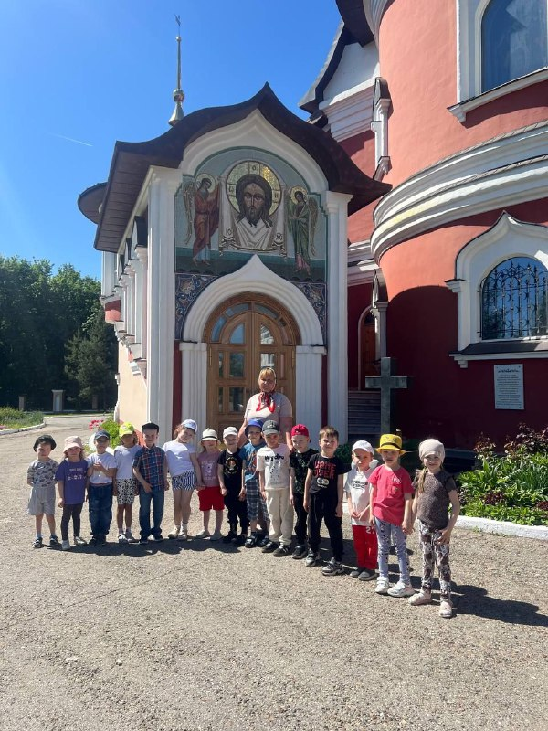
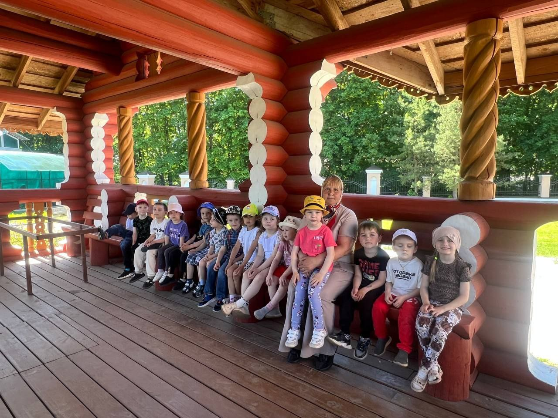
Фотоотчёт реализации проекта
Прогулка к Храму Новомученников и исповедников Российских
.

Slide 8
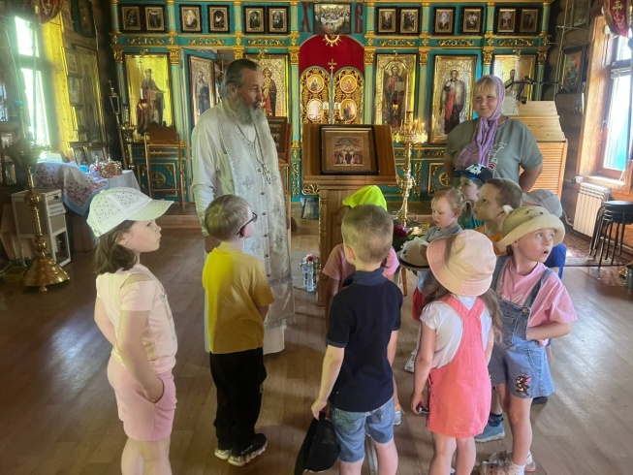
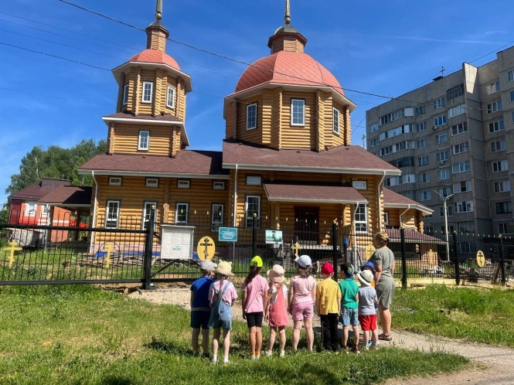
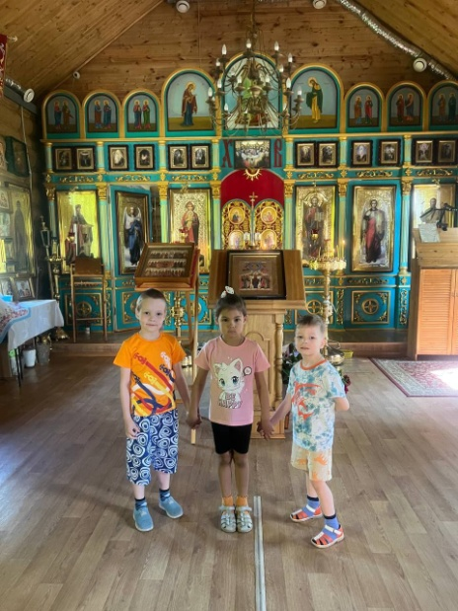
Фотоотчёт реализации проекта
Экскурсия в Церковь Рождества Иоанна Предтечи
.

Slide 9
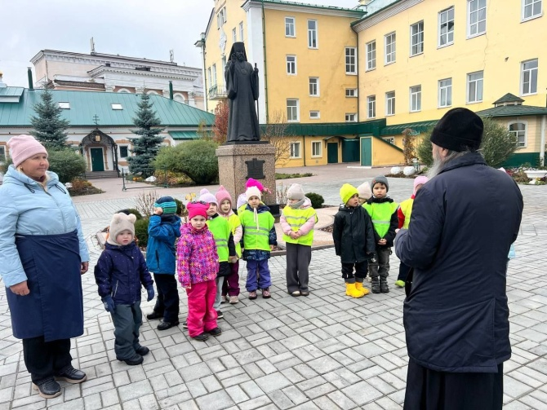
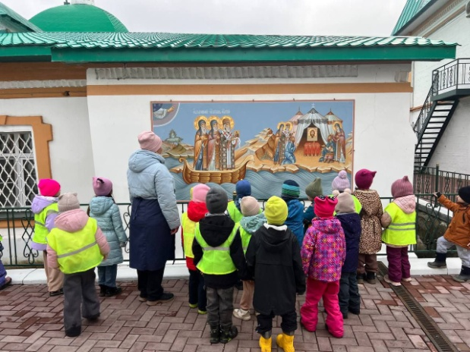
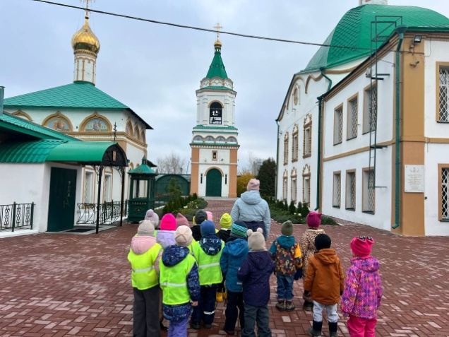
Фотоотчёт реализации проекта
Экскурсия в Свято-Троицкий мужской монастырь
.

Slide 10
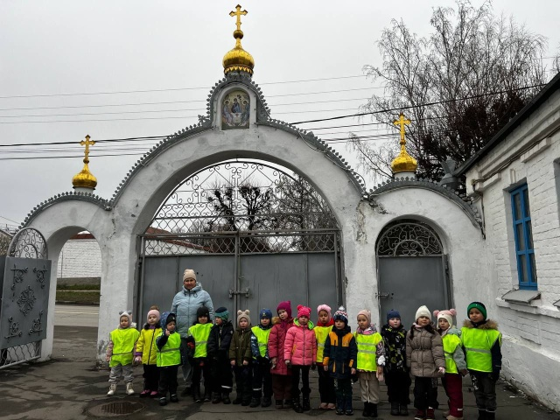
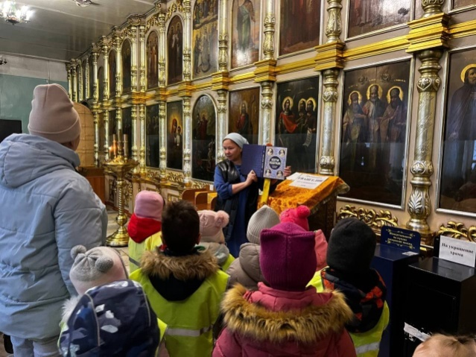
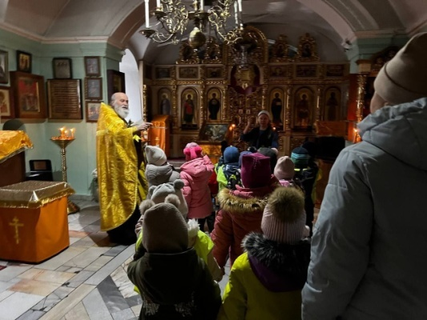
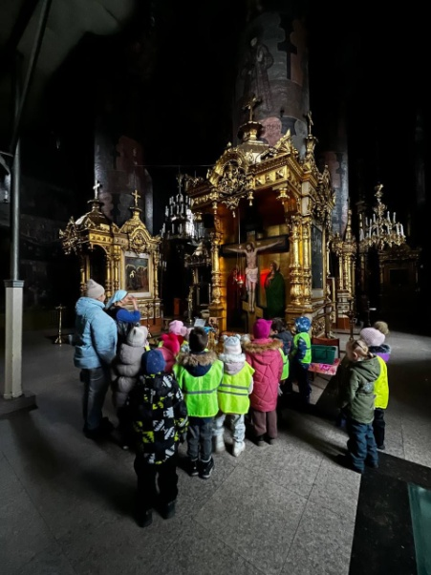
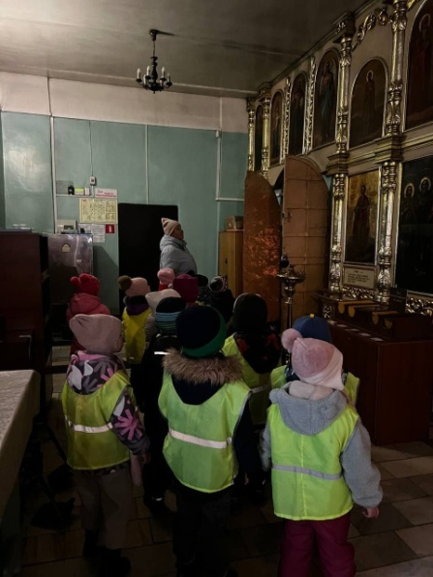
Фотоотчёт реализации проекта
Экскурсия в Церковь Успения Пресвятой Богородицы
.

Slide 11
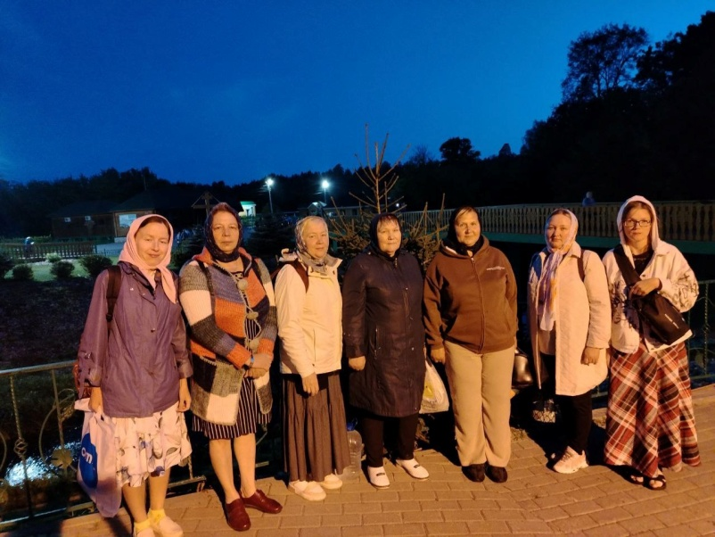
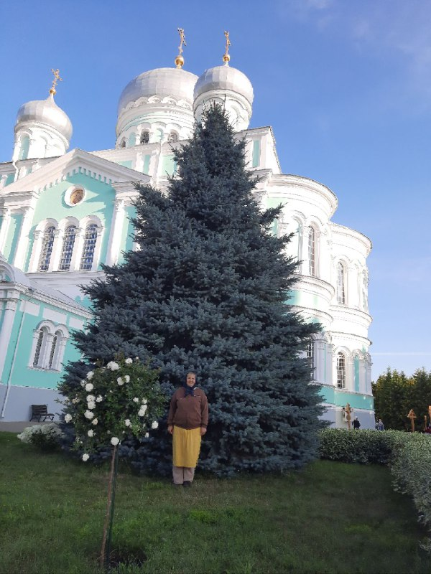
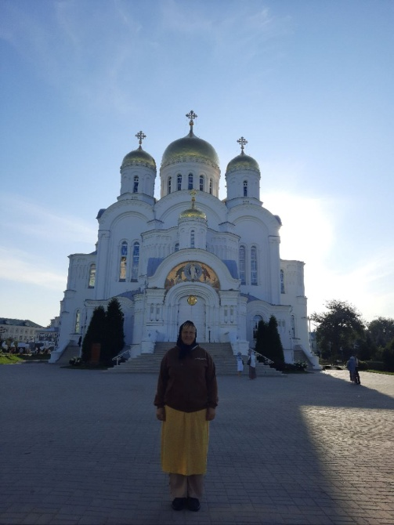
Фотоотчёт реализации проекта
Поездка в Дивеево (сотрудники детского сада)
.

Slide 12
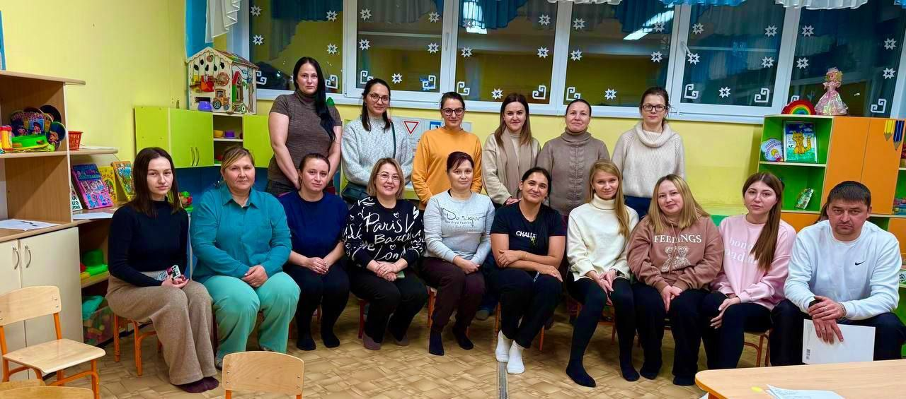
Фотоотчёт реализации проекта
Родительское собрание с целью ознакомления с проектом
.

Slide 13
Первые достижения и результаты
Интеграция тематических занятий: в образовательную программу группы были включены занятия, на которых детям рассказывали о культуре и религии через знакомство с историей храмов города Чебоксары.
Чтение книг и рассматривание иллюстраций: детям прочитали познавательные книги и показали иллюстрированные материалы о храмах, их архитектуре и значении.
Экскурсии: мы с детьми совершили прогулки по храмам города, в ходе которых они узнали много нового об их особенностях и истории.
Обсуждение и вопросы: после каждой экскурсии детям было предложено обсудить увиденное и услышанное, задать вопросы, что способствовало лучшему усвоению информации и развитию коммуникативных навыков.
Сотрудничество с родителями: воспитатели провели встречи с родителями, рассказав им о проекте и поделившись информацией, которую дети узнали о храмах. Родители также могли принять участие в обсуждениях и поделиться своими знаниями.
Создание мини-выставки в группе: воспитатели оформили в группе небольшую выставку с фотографиями и иллюстрациями храмов, чтобы дети могли в любое время посмотреть материалы и вспомнить полученные знания.
Эти достижения способствуют не только повышению осведомлённости детей о культуре и
религии, но и развитию их интереса к истории родного города.

Slide 14
Спасибо за внимание!

